Slide 1

MAGYAR GRAVÍR WEBÁRUHÁZ
2026.

Slide 2
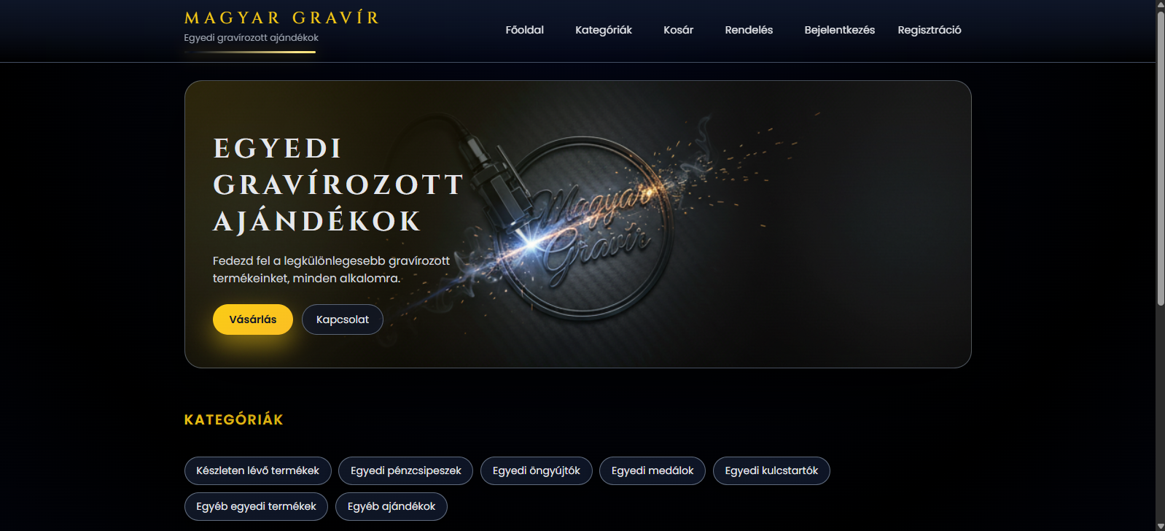
Projekt célja
Egyedi gravírozott termékek értékesítése
Modern, felhasználóbarát webshop
Admin felület biztosítása

Slide 3
Fő funkciók
Termékek böngészése
Kosár használata
Rendelés leadása
Admin felület
A rendszer teljes webshop funkcionalitást biztosít, a felhasználó kiválasztja a termékeket, kosárba tudja tenni, majd rendelést is tud leadni. Ezek az admin oldalon kezelhetők.

Slide 4
Frontend
HTML – struktúra
CSS – megjelenés
JavaScript – interaktivitás
Reszponzív kialakítás
A frontend felel a felhasználói élményért. Reszponzívra lett tervezve, tehát mobilon és asztali gépen is jól működik. JavaScriptet használtunk a dinamikus működéshez és css-t a megjelenítéshez.

Slide 5
Backend
ASP.NET Core
C# nyelv
Razor Pages
Üzleti logika
A backend kezeli az összes logikát: rendeléseket, felhasználókat, adatfeldolgozást. A Razor Pages lehetővé teszi, hogy egy helyen legyen a megjelenítés és a logika is.

Slide 6
Adatbázis
Adatok tárolása és kezelése

Slide 7
Az adatbázis szerepe
Tárolt adatok:
Termékek
Felhasználók
Kategóriák
Rendelések
Rendelési tételek
Cél:
Megbízható és strukturált adattárolás

Slide 8
Entity Framework Core + SQLite
Entity Framework Core
ORM keretrendszer-segítségével kommunikál a projekt az adatbázissal.
Nem szükséges közvetlen SQL minden művelethez
SQLite
Könnyű és gyors
Fájl alapú
Külön szerver telepítése nélkül működik
SQL (strukturált lekérdezési nyelv) használ

Slide 9
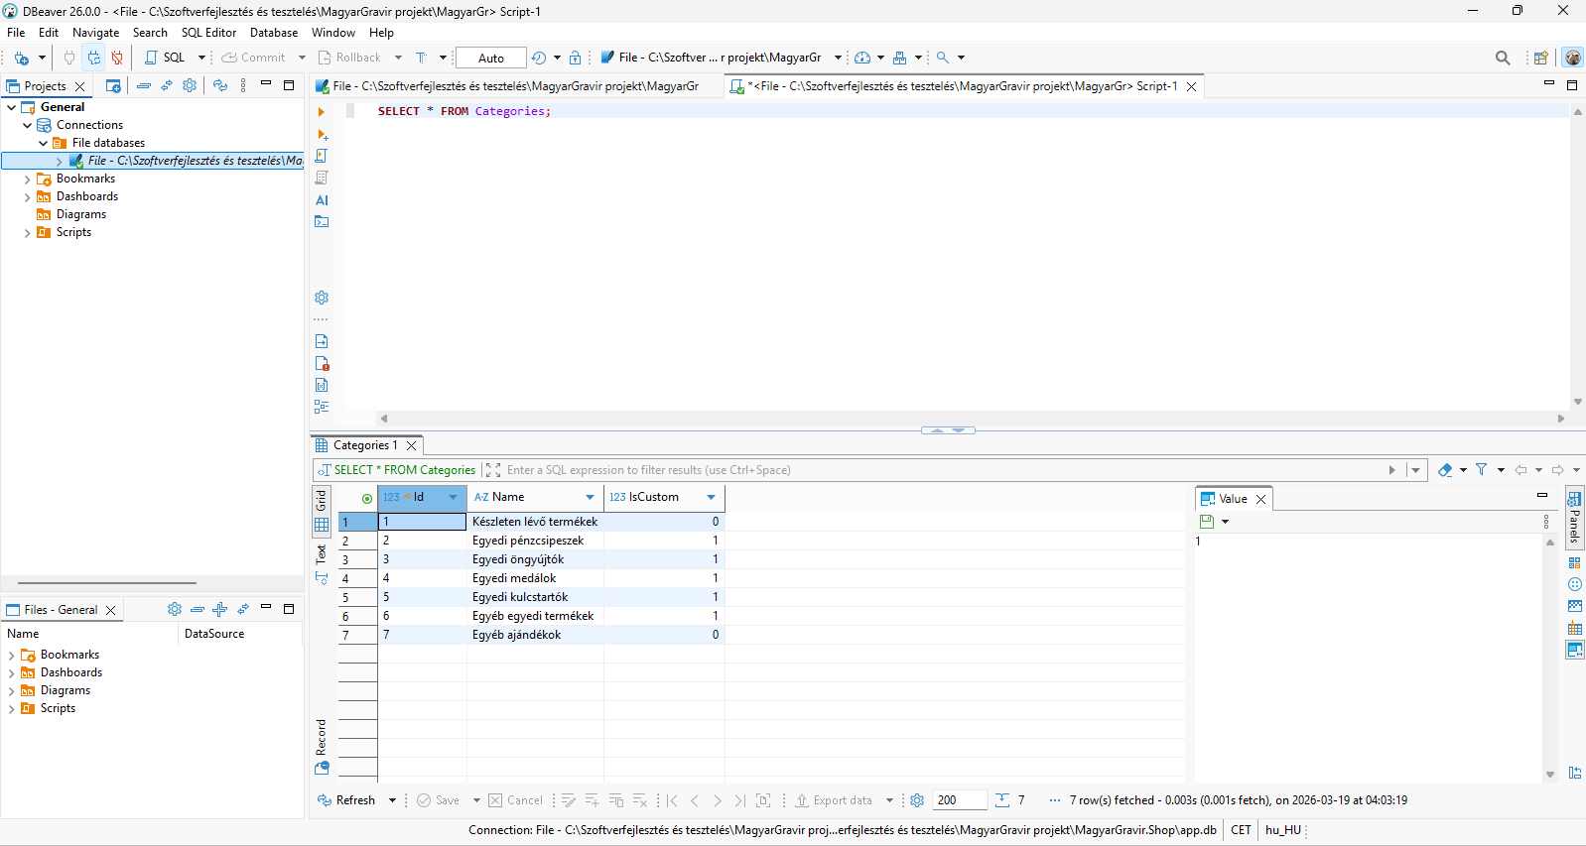
Adatbázis vizsgálata (DBeaver)
SQL lekérdezés DBeaver programban

Slide 10
Adatbázis séma
Mi az adatbázis séma?
Az adatbázis felépítésének leírása
Táblák, mezők és kapcsolatok
Segíti a rendszer megértését
Az ER diagram megmutatja:
Táblák közötti kapcsolatokat
Az adatok struktúráját
A webshop logikai felépítését

Slide 11
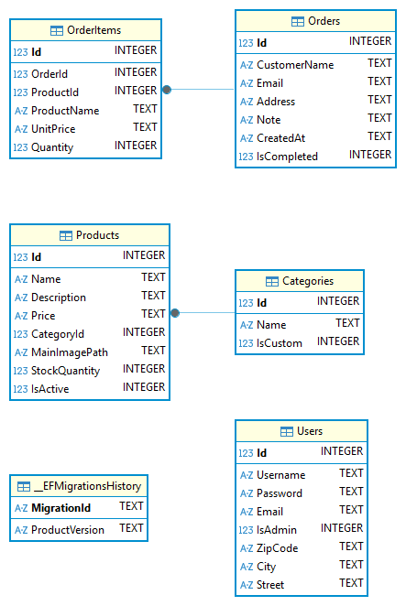
Adatbázis séma

Slide 12
Adatbázis összegzés
A webshop adatbázisa:
Entity Framework Core segítségével működik
SQLite adatbázist használ
Strukturált és megbízható adatkezelést biztosít
Eredmény: stabil és hatékony háttérrendszer

Slide 13
Felhasználói felület
Főoldal
Terméklista
Kosár
Bejelentkezés / regisztráció
A felület célja az egyszerű navigáció. A felhasználó gyorsan megtalálja a termékeket, és könnyen végig tud menni a vásárlási folyamaton.

Slide 14
Kosár funkció
A kosár tartalmazza:
a megvásárolni kívánt termékeket
a kiválasztott mennyiségeket
Cél: a felhasználók több terméket gyűjthessenek össze vásárlás előtt

Slide 15
Kosár fő funkciói
A kosár oldalon a felhasználó képes:
Termék eltávolítására
Mennyiségek módosítására
Rendelés leadására
Vásárlás folytatására

Slide 16
Rendelés leadása
A rendelés véglegesítésekor a rendszer:
Feldolgozza a kosár tartalmát
Létrehozza a rendelést
Elmenti az adatokat az adatbázisba
Tárolt adatok például:
felhasználó adatai
rendelt termékek
mennyiségek
rendelési tételek

Slide 17
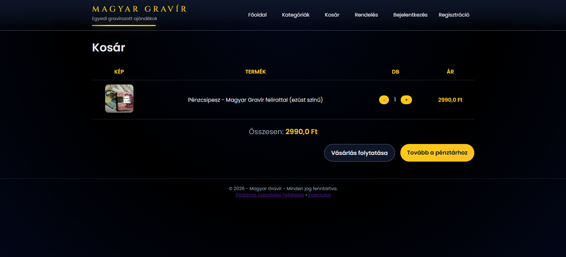
Kosár szerepe a rendszerben
A kosár a webshop egyik kulcs eleme:
Kapcsolat a termékek és a rendelés között
Egyszerű és felhasználóbarát vásárlási folyamat
Automatikus adatmentés az adatbázisba

Slide 18
Regisztráció
Új felhasználó létrehozása
Email, jelszó és szállítási cím megadása
Adatok ellenőrzése
Fiók mentése az adatbázisba
Hibakezelés (pl. már létező email)

Slide 19
Bejelentkezés
Felhasználó azonosítása
Email + jelszó
Jelszó elfelejtése
Adatok ellenőrzése az adatbázisban
Sikeres login → hozzáférés
Hibás adatok → visszajelzés

Slide 20
Működés a rendszerben
Hogyan kapcsolódik a webshophoz
Bejelentkezett felhasználó:
rendelést tud leadni
adatokat menthet
Session / token kezelés
Kapcsolat más modullal:
rendelés

Slide 21
Biztonság
Adatvédelem
Jelszó titkosítás
Input validáció
Alap biztonsági megoldások

Slide 22
Admin felület
Termékkezelés
Kategóriakezelés
Rendelések kezelése
Az admin felület egy zárt rendszer, ahol a webshop teljes működése irányítható. Minden adat és információ könnyen és gyorsan módosítható programozás nélkül.

Slide 23
Tesztelés
Funkcionális tesztelés
Kosár és rendelés ellenőrzése
Reszponzivitás tesztelése
A fejlesztés során folyamatosan teszteltük a funkciókat. Külön odafigyeltünk arra, hogy minden eszközön megfelelően működjön.

Slide 24
Összefoglalás
Működő webshop rendszer
Könnyen bővíthető
Jövő: AI képszerkesztés
A projekt egy stabil alapot ad egy webshophoz. A jövőben bővíthető lesz online fizetéssel vagy AI-alapú tervezéssel.

Slide 25
KÖSZÖNJÜK A FIGYELMET!
Szabó Zsuzsanna
Szabó András
Magyar Péter
2026.

